Slide 1
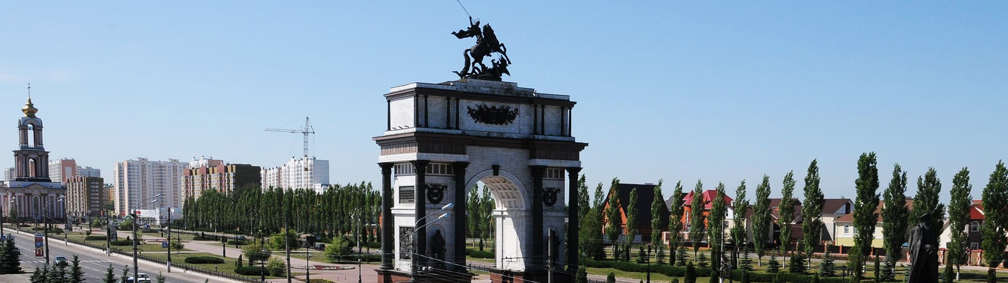
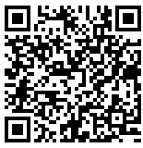
Бюджет для граждан
к годовому отчету об исполнении бюджета Курской области
за 2021 год

Slide 2
Содержание
«Бюджет для граждан» разработан на основе годового отчета об исполнении бюджета Курской области за 2021 год
ВВОДНАЯ ЧАСТЬ……………………………………………………………………………………………………………………………………………….. | 3
Основные вопросы о бюджете.……………………………………………………………..………………………………………………………………... | 3
Административно-территориальное устройство Курской области…………………………………………………………………………………….. | 4
ОСНОВНЫЕ ХАРАКТЕРИСТИКИ БЮДЖЕТА КУРСКОЙ ОБЛАСТИ…………………………………………………………………………………… | 5
Основные параметры областного бюджета………………………………………………………………………………………………………….......... | 5
Структура налоговых и неналоговых доходов областного бюджета..………………...…………………………………………………………….. | 5
Структура безвозмездных поступлений из федерального бюджета.…………………...…………………………………………………………….. | 5
Структура расходов областного бюджета.…………………...…………………………………………………………………………………………….. | 6
Финансирование государственных программ.…………………...…………………………..……………………………………………………………. | 7
Меры социальной поддержки граждан в рамках государственных программ Курской области.….……………………………………………… | 8
Социально значимые объекты Курской области………………………………………………………………………………………………………….. | 10
Реализация национальных проектов………………………………………………………………………………………………………………………... | 11
Оказание финансовой помощи местным бюджетам……………………………………………………………………………………………………... | 12
Государственный долг Курской области……………………………………………………………………………………………………………............ | 13
ДОПОЛНИТЕЛЬНАЯ ИНФОРМАЦИЯ………………………………………………………………………………………………………………………... | 14
Реализация проекта «Народный бюджет» в Курской области…………………………………………………………………………………………. | 14
Дорожный фонд Курской области……………………………………………………………………………………………………………………………. | 15
Доходы и расходы областного бюджета в расчете на 1 жителя в Центральном Федеральном округе.………………………………………… | 16
Рейтинг Курской области по качеству управления региональными финансами..…………………………………………………………………... | 17
Рейтинг Курской области по уровню открытости бюджетных данных (ЦФО)………………………………………………………………………… | 17
Курская область в рейтинге социально-экономического положения регионов Российской Федерации………………………………………... | 17
Информация о повышении финансовой грамотности населения Курской области………………………………………………………………… | 18
Информация о бюджете в социальных сетях……………………………………..…………………………………………………………………......... | 19
Контактная информация для взаимодействия с гражданами..…………………………………………………………………………………………. | 19

Slide 3

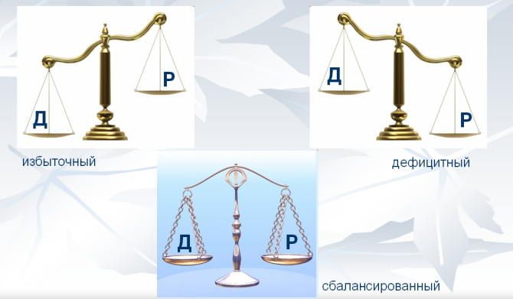

Основные вопросы о бюджете
Вводная часть
Что такое бюджет?
БЮДЖЕТ – это форма образования и расходования денежных средств, предназначенных для финансового обеспечения задач и функций государства и местного самоуправления, или проще говоря – это план доходов и расходов на определенный период.
РАСХОДЫ БЮДЖЕТА – это выплачиваемые из бюджета денежные средства.
Расходная часть бюджета формируется исходя из принципа обеспечения всех социальных обязательств и поддержки муниципальных образований области.
Расходы областного бюджета планируются по ведомственной структуре, т.е. по органам власти, а также в разрезе государственных программ Курской области.
Доходы
БЮДЖЕТ
Расходы
Какой бывает бюджет?
Дефицитный – расходы превышают доходы.
Профицитный – доходы превышают расходы.
Сбалансированный – расходы равны доходам.
Что такое «доходы» и «расходы»?
ДОХОДЫ БЮДЖЕТА – это поступающие в бюджет денежные средства.
НАЛОГОВЫЕ ДОХОДЫ – поступления от уплаты налогов, предусмотренных Налоговым кодексом РФ (налоги на прибыль, налоги на имущество и др.).
НЕНАЛОГОВЫЕ ДОХОДЫ – платежи в виде штрафов, санкций за нарушение законодательства, платежи за пользование имуществом государства, средства самообложения граждан.
БЕЗВОЗМЕЗДНЫЕ ПОСТУПЛЕНИЯ – средства, поступающие из других бюджетов бюджетной системы РФ, а также безвозмездные перечисления от физических и юридических лиц.
Отчет об исполнении бюджета Курской области за 2021 год
3

Slide 4

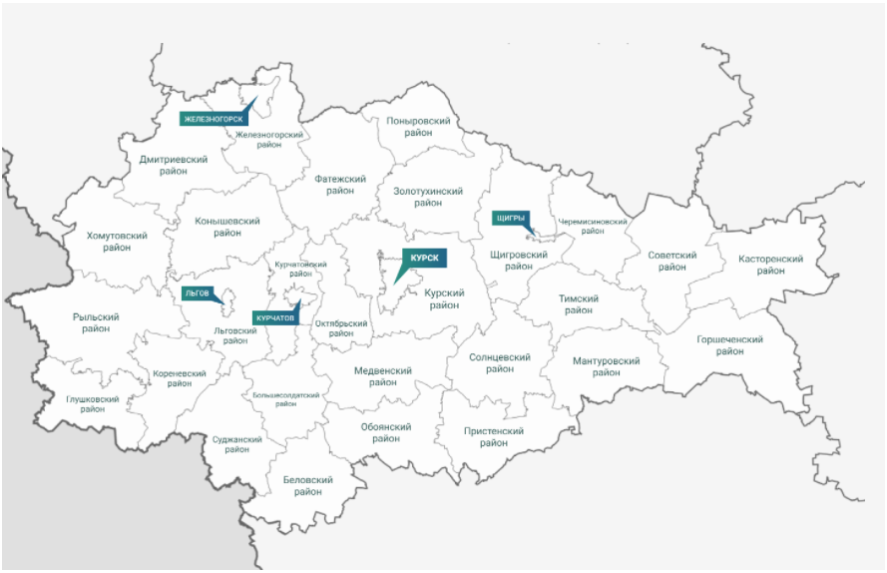
Административно-территориальное устройство
Курской области
Вводная часть
Курская область расположена в центральной части России,
входит в состав Центрального федерального округа.
Административный центр – город Курск.
Территория – 30,0 тыс. км²
Население (на 01.01.2021) – 1 096 488 человек
В состав области входят:
5 городских округов:
г. Железногорск
г. Курск
г. Курчатов
г. Льгов
г. Щигры
28 муниципальных районов
Беловский район
Большесолдатский район
Глушковский район
Горшеченский район
Дмитриевский район
Железногорский район
Золотухинский район
Касторенский район
Конышевский район
Кореневский район
Курский район
Курчатовский район
Льговский район
Мантуровский район
Медвенский район
Обоянский район
Октябрьский район
Поныровский район
Пристенский район
Рыльский район
Советский район
Солнцевский район
Суджанский район
Тимский район
Фатежский район
Хомутовский район
Черемисиновский район
Щигровский район
27 городских поселений
287 сельских поселений
69 %
городское население
31 %
сельское население
Отчет об исполнении бюджета Курской области за 2021 год
4

Slide 5
Основные параметры областного бюджета
Основные характеристики областного бюджета
Структура безвозмездных поступлений
 |  |  | млн. рублей
 | 2020 год (факт) | 2021 год (план) | 2021 год (факт)
Доходы бюджета , всего | 70 075 | 93 881 | 97 336
в том числе:
налоговые и неналоговые доходы | 44 609 | 67 408 | 68 953
безвозмездные поступления | 25 466 | 26 473 | 28 383
Расходы бюджета | 70 694 | 98 626 | 87 716
Дефицит (профицит) | -619 | -4 745 | 9 620
Структура налоговых и неналоговых доходов
областного бюджета
Отчет об исполнении бюджета Курской области за 2021 год
5

Slide 6
Основные характеристики областного бюджета
Структура расходов областного бюджета
В разрезе отраслей
Расходы на социально-культурную сферу
В разрезе государственных программ и непрограммных направлений деятельности
Отчет об исполнении бюджета Курской области за 2021 год
6

Slide 7
Основные характеристики областного бюджета
Финансирование государственных программ Курской области
 |  | млн. рублей
Наименование государственной программы | 2020 год (факт) | 2021 год (план) | 2021 год (факт)
Развитие здравоохранения в Курской области | 14 800 | 20 823 | 19 131
Развитие образования в Курской области | 16 751 | 21 026 | 20 724
Социальная поддержка граждан в Курской области | 10 782 | 13 552 | 13 059
Обеспечение доступности приоритетных объектов и услуг в приоритетных сферах жизнедеятельности инвалидов и других маломобильных групп населения в Курской области | 27 | 26 | 25
Обеспечение доступным и комфортным жильем и коммунальными услугами граждан в Курской области | 1 990 | 2 662 | 2 502
Содействие занятости населения в Курской области | 1 350 | 680 | 680
Создание условий для эффективного исполнения полномочий в сфере юстиции | 368 | 426 | 426
Комплексное развитие сельских территорий Курской области | 747 | 62 | 59
Защита населения и территорий от чрезвычайных ситуаций, обеспечение пожарной безопасности и безопасности людей на водных объектах | 892 | 1 039 | 1 033
Развитие культуры в Курской области | 1 389 | 1 783 | 1 778
Развитие физической культуры и спорта в Курской области | 876 | 1 616 | 1 333
Повышение эффективности реализации молодежной политики, создание благоприятных условий для развития туризма и развитие системы оздоровления и отдыха детей в Курской области | 366 | 498 | 498
Развитие архивного дела в Курской области | 78 | 103 | 103
Развитие экономики и внешних связей Курской области | 979 | 794 | 790
Развитие промышленности в Курской области и повышение ее конкурентоспособности | 48 | 122 | 122
 |  | млн. рублей
Наименование государственной программы | 2020 год (факт) | 2021 год (план) | 2021 год (факт)
Развитие информационного общества в Курской области | 187 | 451 | 392
Развитие транспортной системы, обеспечение перевозки пассажиров в Курской области и безопасности дорожного движения | 8 284 | 9 756 | 9 464
Развитие сельского хозяйства и регулирование рынков сельскохозяйственной продукции, сырья и продовольствия в Курской области | 3 871 | 7 278 | 7 206
Программа Курской области по оказанию содействия добровольному переселению в Российскую Федерацию соотечественников, проживающих за рубежом, на 2013-2021 годы | 4 | 4 | 4
Воспроизводство и использование природных ресурсов, охрана окружающей среды в Курской области | 330 | 660 | 630
Развитие лесного хозяйства в Курской области | 145 | 193 | 193
Повышение энергоэффективности и развитие энергетики в Курской области | 34 | 165 | 117
Реализация государственной политики в сфере печати и массовой информации в Курской области | 134 | 181 | 180
Создание условий для эффективного и ответственного управления региональными и муниципальными финансами, государственным долгом и повышения устойчивости бюджетов Курской области | 1 622 | 2 831 | 2 827
Управление государственным имуществом Курской области | 242 | 527 | 525
Профилактика правонарушений в Курской области | 427 | 548 | 542
Формирование современной городской среды в Курской области | 546 | 619 | 616
Создание новых мест в общеобразовательных организациях Курской области в соответствии с прогнозируемой потребностью и современными условиями обучения | 666 | 770 | 709
Отчет об исполнении бюджета Курской области за 2021 год
7

Slide 8




Меры социальной поддержки граждан в рамках государственных программ Курской области
Основные характеристики областного бюджета
социальная поддержка граждан
в том числе:
охрана семьи и детства – 5,5 млрд. рублей;
работникам областных государственных учреждений и пенсионерам – 96,0 млн. рублей;
инвалидам и семьям с детьми инвалидами – 8,9 млн. рублей;
учащимся и студентам – 5,6 млн. рублей;
отдельным категориям граждан (Почетные граждане Курской области, Герои Советского Союза, Герои РФ, Ветераны труда, реабилитированные лица, дети войны и прочие) – 2,9 млрд. рублей
образование
в том числе:
учащимся и студентам – 100,0 млн. рублей;
работникам областных государственных учреждений и пенсионерам – 26,4 млн. рублей;
педагогическим работникам – 4,4 млн. рублей;
отдельным категориям граждан (дети-сироты; компенсация части родительской платы за присмотр и уход за детьми, посещающими дошкольные образовательные организации, и прочее) – 643,3 млн. рублей
Более 50 видов
мер социальной поддержки
Более 430 тыс. получателей
8,5 млрд. рублей
Более 20 видов
мер социальной поддержки
Более 64 тыс. получателей
774,1 млн. рублей
Здравоохранение
в том числе:
лекарственное обеспечение – 1,6 млрд. рублей;
оплата жилого помещения и коммунальных услуг работников здравоохранения – 105,0 млн. рублей;
компенсационные выплаты медицинским работникам, прибывшим на работу в сельскую местность, – 48,8 млн. рублей;
льготное зубопротезирование пожилым людям – 1,7 млн. рублей;
отдельным категориям граждан (дети-сироты; меры социальной поддержки в период обучения граждан, заключивших договор о целевом обучении, пособие на погребение и прочее) – 6,9 млн. рублей
Содействие занятости населения
в том числе:
осуществление социальных выплат гражданам, признанным в установленном порядке безработными (выплата пособий по безработице) – 411,6 млн. рублей;
осуществление социальных выплат гражданам, признанным в установленном порядке безработными (выплата досрочных пенсий) – 12,6 млн. рублей;
отдельным категориям граждан (предоставление финансовой поддержки безработным гражданам при переезде, при государственной регистрации в качестве юридического лица, ИП и прочие) – 6,7 млн. рублей
Более 10 видов
мер социальной поддержки
Более 100 тыс. получателей
1,8 млрд. рублей
5 видов
мер социальной поддержки
Более 4 тыс. получателей
430,9 млн. рублей
Отчет об исполнении бюджета Курской области за 2021 год
8

Slide 9




Меры социальной поддержки граждан в рамках государственных программ Курской области
Основные характеристики областного бюджета
молодежная политика, туризм
в том числе:
государственная поддержка молодежных и детских общественных объединений Курской области – 1,6 млн. рублей;
государственная поддержка талантливой молодежи (премии Губернатора Курской области; направление на учебу, стажировки, отечественные и зарубежные конкурсы, соревнования, фестивали, конференции, форумы, турниры и прочее) – 17,4 млн. рублей;
проведение мероприятий, направленных на вовлечение молодежи в предпринимательскую деятельность – 1,0 млн. рублей;
оздоровление и отдых детей Курской области – 300,0 млн. рублей
Доступное и комфортное жилье, ЖКУ
в том числе:
обеспечение жильем молодых семей – 44,4 млн. рублей;
уплата первоначального взноса при получении ипотечного жилищного кредита – 27,1 млн. рублей;
обеспечение жильем ветеранов и инвалидов ВОВ, членов семей погибших (умерших) инвалидов, участников ВОВ – 20,1 млн. рублей;
обеспечение жильем ветеранов боевых действий, инвалидов и семей, имеющих детей-инвалидов, – 23,5 млн. рублей;
отдельным категориям граждан (гражданские служащие, льготное жилищное кредитование и прочее) – 4,6 млн. рублей
Более 5 видов
мер социальной поддержки
Более 170 тыс. получателей
320,0 млн. рублей
8 видов
мер социальной поддержки
Более 160 получателей
119,7 млн. рублей
транспортная система, пассажирские перевозки
в том числе:
льгота по оплате проезда в поездах пригородного сообщения отдельным категориям граждан в размере 50% и 100% от стоимости проездного билета – 2,1 млн. рублей;
льгота на проезд в городском транспорте общего пользования (в том числе обучающимся очной формы обучения) – 130,3 млн. рублей
развитие сельских территорий
в том числе:
предоставление социальных выплат на улучшение жилищных условий граждан, проживающих на сельских территориях, – 34,3 млн. рублей
3 вида
мер социальной поддержки
количество получателей
в зависимости
от заявительного характера
1 вид
мер социальной поддержки
37 получателей
34,3 млн. рублей
132,4 млн. рублей
физическая культура и спорт
в том числе:
стипендии Администрации Курской области ведущим спортсменам Курской области – 6,7 млн. рублей;
дополнительное материальное обеспечение за выдающиеся достижения и особые заслуги перед Российской Федерацией в области физической культуры и спорта – 380,8 тыс. рублей
2 вида
мер социальной поддержки
74 получателя
7,1 млн. рублей
Культура
в том числе:
работникам учреждений культуры – 50,2 млн. рублей;
отдельным категориям граждан (курским писателям, членам региональных творческих союзов) – 886,8 тыс. рублей
4 вида
мер социальной поддержки
Более 6 тыс. получателей
51,0 млн. рублей
Отчет об исполнении бюджета Курской области за 2021 год
9

Slide 10
Социально значимые объекты Курской области
Основные характеристики областного бюджета
Наименование социально значимых мероприятий | Наименование объекта/ место реализации | Стоимость (остаточная стоимость) строительства объекта, тыс. рублей |  | Срок ввода в эксплуатацию | Ожидаемый результат
 |  | всего | в т.ч. средства областного бюджета
Государственная программа Курской области «Развитие здравоохранения в Курской области», подпрограмма «Совершенствование оказания специализированной, включая высокотехнологичную, медицинской помощи»
Совершенствование системы оказания специализированной медицинской помощи | Инфекционный корпус бюджетного медицинского учреждения "Курская областная клиническая больница" / г. Курск | 2 501 454,9 | 1 120 984,9 | 2021 год | Ввод в действие инфекционного корпуса на 220 койко-мест круглосуточного стационара, 12 койко-мест реанимации
подпрограмма «Профилактика заболеваний и формирование здорового образа жизни. Развитие первичной медико-санитарной помощи»
Строительство фельдшерско-акушерские пунктов на территории Курской области в рамках реализации мероприятий региональной программы «Модернизация первичного звена здравоохранения Курской области» | Фельдшерско-акушерские пункты, отделения общей врачебной практики (Железногорский район, Тимский район, Фатежский район, Черемисиновский район) | 263 412,5 | 9 896,3 | 2021 год | Ввод в действие в сельской местности фельдшерско-акушерских пунктов на 20 посещений в смену на один пункт, отделений общей врачебной практики на 40 посещений в смену на одно отделение
Государственная программа Курской области «Развитие образования в Курской области», подпрограмма «Развитие дошкольного и общего образования»
Создание дополнительных мест для детей в возрасте от 1,5 до 3 лет в общеобразовательных организациях, осуществляющих образовательную деятельность по образовательным программам дошкольного образования | Дошкольные образовательные организации/ территория Курской области (Золотухинский район, Октябрьский район, Солнцевский район, г. Дмитриев, г. Обоянь, г. Курчатов, г. Льгов, п. Пристень) | 821 173,9 | 608 433,7 | 2021-2022 годы | Доступность дошкольного образования для детей в возрасте от 1,5 до 3 лет
Государственная программа Курской области «Социальная поддержка граждан в Курской области», подпрограмма «Модернизация и развитие социального обслуживания населения»
Повышение качества жизни граждан старшего поколения | Дом-интернат для престарелых и инвалидов в с.Черкасская Конопелька/ Суджанский район | 86 047,1 | 29 339,7 | 2023 год | Удовлетворение потребностей граждан пожилого возраста и инвалидов в постоянном постороннем уходе в сфере социального обслуживания населения (100 койко-мест)
подпрограмма «Улучшение демографической ситуации, совершенствование социальной поддержки семьи и детей»
Улучшение жилищных условий детей-сирот и детей, оставшихся без попечения родителей, лиц из их числа | Одноэтажные четырехквартирные жилые дома для детей-сирот (Беловский район, Большесолдатский район, Горшеченский район, Курский район, Касторенский район, город Льгов) | 49 481,2 | 49 481,2 | 2021 год | Выполнение государственных обязательств по обеспечению жилыми помещениями детей-сирот и детей, оставшихся без попечения родителей, лиц из их числа (строительство десяти 4-х квартирных домов)
Государственная программа Курской области «Обеспечение доступным и комфортным жильем и коммунальными услугами граждан в Курской области» подпрограмма «Создание условий для обеспечения доступным и комфортным жильем граждан в Курской области»
Реконструкция объектов коммунальной инфраструктуры по объекту капитального строительства | Реконструкция системы биологической очистки на городских очистных сооружениях/ г. Курска | 208 069,0 | 8 069,0 | 2022 год | Ввод в действие объекта коммунальной инфраструктуры в г. Курске
Государственная программа Курской области «Создание новых мест в общеобразовательных организациях Курской области в соответствии с прогнозируемой потребностью и современными условиями обучения»
Создание новых мест в общеобразовательных организациях Курской области | Средняя общеобразовательная школа на проспекте В.Клыкова/ г. Курск | 315 822,3 | 45 023,8 | 2023 год | Увеличение количества мест в общеобразовательных учреждениях, ликвидация второй смены обучения (1 000 мест)
Создание новых мест в общеобразовательных организациях, расположенных в сельской местности и поселках городского типа | Общеобразовательные организации/ Обоянский район, Пристенский район | 384 705,8 | 194 614,4 | 2021 год 2022 год | Увеличение количества мест в общеобразовательных учреждениях мощностью до 250 мест включительно, расположенных в сельской местности и поселках городского типа
Государственная программа Курской области «Развитие физической культуры и спорта в Курской области», подпрограмма «Развитие физической культуры и массового спорта в Курской области»
Создание и модернизация объектов спортивной инфраструктуры региональной собственности (муниципальной собственности) для занятий физической культурой и спортом | Физкультурно-оздоровительный комплекс с универсальным спортивным залом/ г. Фатеж | 83 384,1 | 26 897,2 | 2022 год | Создание условий, обеспечивающих повышение мотивации жителей Курской области к регулярным занятиям физической культурой и спортом и ведению здорового образа жизни
 | Физкультурно-оздоровительный комплекс/ п.Горшечное | 60 989,2 | 51 988,9 | 2022 год
 | Крытый легкоатлетический манеж для учебно-тренировочных занятий и соревнований регионального уровня/ г. Курск | 118 200,4 | 55 001,5 | 2022 год | Создание условий для успешного выступления спортсменов Курской области на межрегиональных, всероссийских и международных спортивных соревнованиях и совершенствование системы подготовки спортивного резерва
Отчет об исполнении бюджета Курской области за 2021 год
10

Slide 11










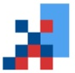
Основные характеристики областного бюджета
Реализация национальных проектов
11
национальных проектов
34
региональных проекта
 |  |  | млн. рублей
Наименование национального проекта |  | 2021 год (план) | 2021 год (факт)
 | Здравоохранение | 1 105 | 1 101
 | Образование | 1 289 | 1 203
 | Демография | 4 059 | 3 679
 | Культура | 98 | 98
 | Безопасные и качественные автомобильные дороги | 2 219 | 2 208
 | Жилье и городская среда | 872 | 844
 | Экология | 43 | 43
 | Малое и среднее предпринимательство и поддержка индивидуальной предпринимательской инициативы | 120 | 120
 | Производительность труда и поддержка занятости | 15 | 15
 | Международная кооперация и экспорт | 160 | 150
 | Цифровая экономика | 31 | 31
 | ВСЕГО | 10 011 | 9 492
Отчет об исполнении бюджета Курской области за 2021 год
11

Slide 12
Основные характеристики областного бюджета
Оказание финансовой помощи
местным бюджетам
млн. рублей
Показатель | Сумма
Финансовая помощь местным бюджетам – всего, в том числе: | 30 224
Доля в общем объеме расходов, % | 34,5
Дотации | 2 107
Субсидии | 8 100
Субвенции | 19 076
Иные межбюджетные трансферты | 941
Дотации бюджетам муниципальных районов и городских округов:
дотация на выравнивание бюджетной обеспеченности (28,3 %) – 597 млн. рублей;
дотации на поддержку мер по обеспечению сбалансированности местных бюджетов (66,0 %) – 1 390 млн. рублей;
дотации на поощрение достижения наилучших показателей социально-экономического развития муниципальных образований Курской области (0,7 %) – 15 млн. рублей;
дотации на стимулирование развития налогового потенциала и увеличения поступлений доходов в консолидированный бюджет Курской области (5,0 %) – 105 млн. рублей.
Субсидии бюджетам муниципальных районов и городских округов
Наибольший удельный вес субсидий направлен на софинансирования расходных обязательств в таких сферах деятельности как образование (41,8_%) – 3_386 млн. рублей, национальная экономика (31,6_%) – 2_559 млн. рублей, жилищно-коммунальное хозяйство (16,6 %) – 1 342 млн. рублей.
Субвенции бюджетам муниципальных районов и городских округов
Наибольший удельный вес субвенций направлен на финансовое обеспечение переданных расходных обязательств РФ в таких сферах деятельности как образование (69,0_%) – 13_168 млн. рублей, социальная политика (28,8 %) – 5 495 млн. рублей.
Структура межбюджетных трансфертов
Отчет об исполнении бюджета Курской области за 2021 год
12

Slide 13
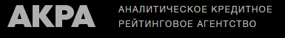
Государственный долг Курской области
Основные характеристики областного бюджета
ГОСУДАРСТВЕННЫЙ ДОЛГ – это обязательства, возникающие из государственных заимствований (т.е. кредитов, государственных ценных бумаг), гарантий по обязательствам третьих лиц, другие обязательства, принятые на себя субъектом Российской Федерации.
Структура и динамика государственного долга
в 2020-2021 годах
По итогам исполнения областного бюджета за 2021 год ограничения по уровню дефицита и параметров предельного объема государственного долга, установленные бюджетным законодательством Российской Федерации и законодательством Курской области, соблюдены в полном объеме.
По состоянию на 1 января 2022 года Курская область занимает 3 место в ЦФО по наименьшему объему государственного долга (8,7 млрд. рублей).
Опережает Владимирская область (3,8 млрд. рублей) – 1 место, Брянская область (7,7 млрд. рублей) – 2 место.
29 ноября 2021 года Аналитическое Кредитное Рейтинговое Агентство АКРА подтвердило кредитный рейтинг Курской области на уровне A+(RU), изменив прогноз «Стабильный» на «Позитивный», и ее облигаций – на уровне A+(RU).
тыс. рублей
Показатель | 2020 год | 2021 год
Расходы на обслуживание государственного долга | 104 915,2 | 85 549,8
Доля в общих расходах, % | 0,1 | 0,1
Изменение прогноза по кредитному рейтингу Курской области на «Позитивный» обусловлено прогнозируемым улучшением показателей бюджетного профиля на фоне высоких темпов роста налоговых и неналоговых доходов и ожидаемым увеличением уровня собственной ликвидности.
Отчет об исполнении бюджета Курской области за 2021 год
13

Slide 14
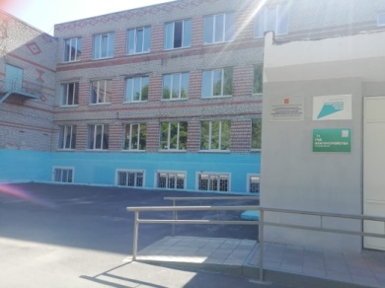
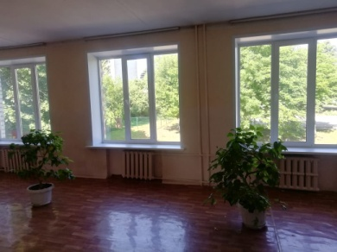
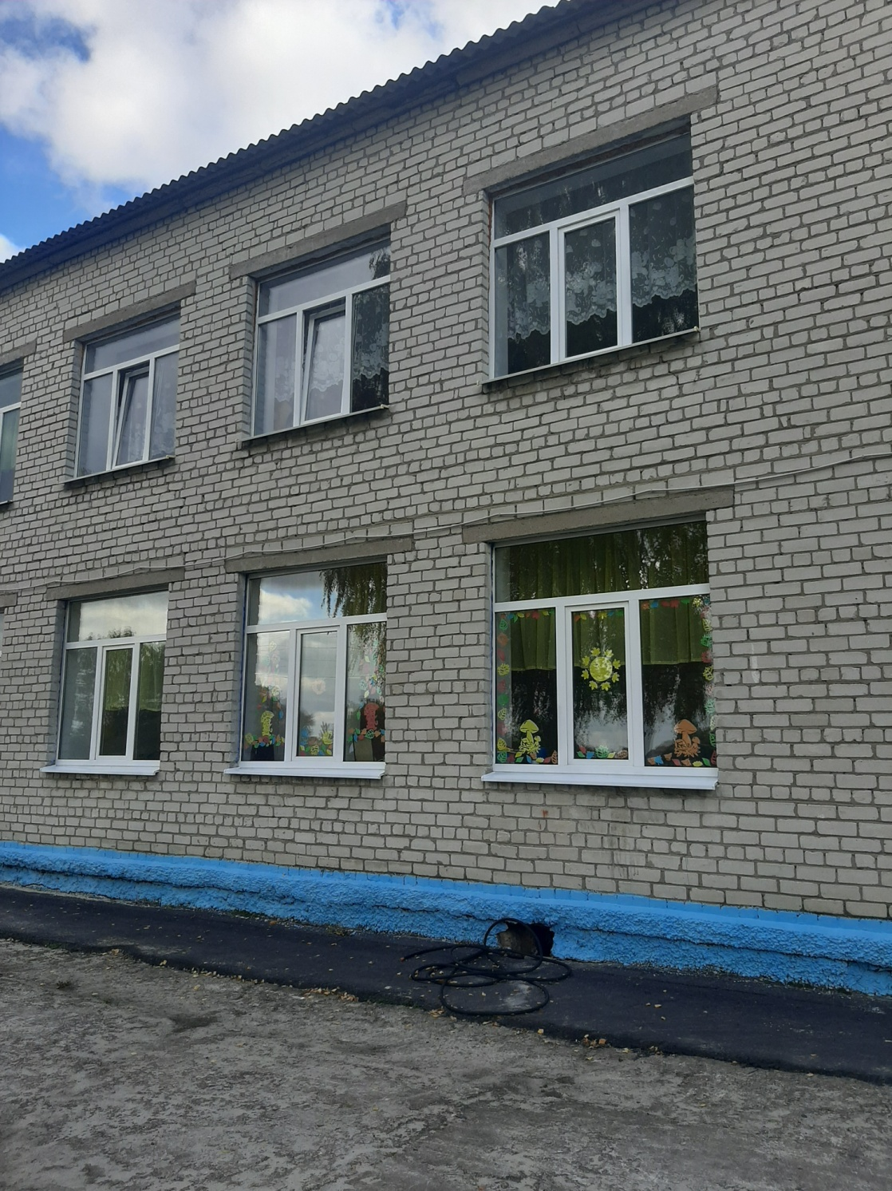
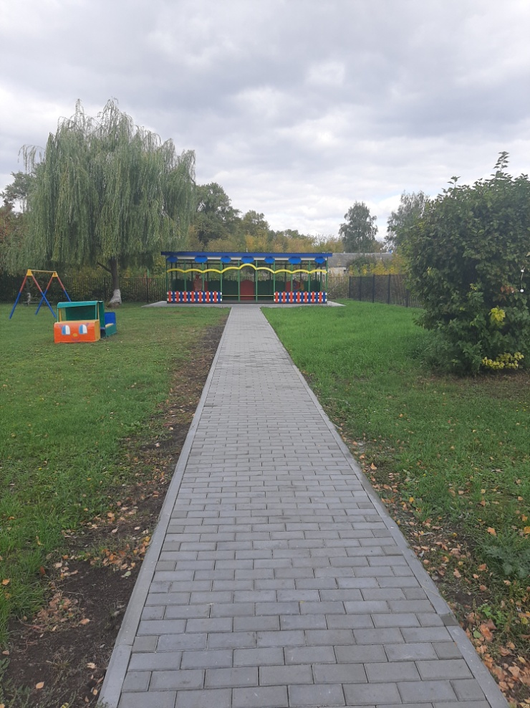
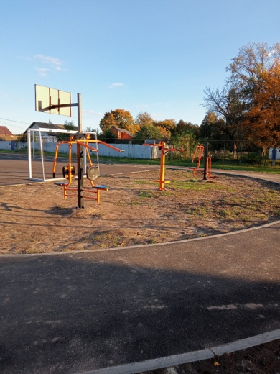
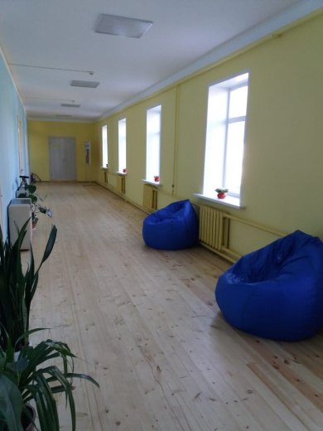
Дополнительная информация
Реализация проекта «Народный бюджет»
в Курской области
Результаты реализации проекта в 2021 году
Замена окон
в МБОУ «Косиновская СОШ», Курский район
Проект «Народный бюджет» в Курской области направлен на определение и реализацию социально значимых проектов на территориях муниципальных образований Курской области с привлечением граждан и организаций к деятельности органов местного самоуправления по решению проблем местного значения и осуществляется в соответствии с постановлением Администрации Курской области от 27.09.2016 № 732-па (с учетом изменений) «О вопросах реализации проекта «Народный бюджет» в Курской области».
Субсидии местным бюджетам
на реализацию проекта
Полянский
детский сад,
Курский район
Наименование | 2020 год | 2021 год
Количество муниципальных образований – участников проекта «Народный бюджет» в Курской области» | 69 | 71
Количество проектов, реализуемых в рамках проекта «Народный бюджет» в Курской области» | 189 | 238
Общая стоимость проектов, млн. рублей в том числе: | 350,4 | 475,9
за счет средств субсидий из областного бюджета, млн. рублей | 172,4 | 242,4
Стадион
Щетинской СОШ,
Курский район
Курасовская СОШ, Курский район
Отчет об исполнении бюджета Курской области за 2021 год
14

Slide 15
Дорожный фонд Курской области
Дополнительная информация
Дорожный фонд – это часть средств областного бюджета, подлежащая использованию в целях финансового обеспечения дорожной деятельности в отношении автомобильных дорог общего пользования, а также капитального ремонта и ремонта дворовых территорий многоквартирных домов, проездов к дворовым территориям многоквартирных домов населенных пунктов.
Расходы
Отчет об исполнении бюджета Курской области за 2021 год
15

Slide 16
Дополнительная информация
Доходы и расходы областного бюджета
в расчете на 1 жителя в Центральном Федеральном округе
(по итогам 2021 года∗)
Доходы областного бюджета
Расходы областного бюджета
_________________________________________
* информация подготовлена с использованием сайтов Федерального казначейства www.roskazna.ru и Федеральной службы государственной статистики www.rosstat.gov.ru
Отчет об исполнении бюджета Курской области за 2021 год
16

Slide 17
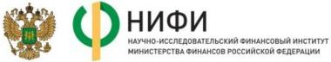
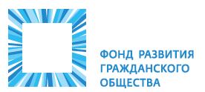
Дополнительная информация
Рейтинг Курской области
по качеству управления
региональными финансами
(приказ Минфина России от 03.12.2010 № 552)
Рейтинг Курской области
по уровню открытости бюджетных данных
(Центральный Федеральный округ)
2020 год Субъекты Российской Федерации с надлежащим качеством управления региональными финансами (в алфавитном порядке)
Архангельская область | Ивановская область | Костромская область
Белгородская область | Иркутская область | Краснодарский край
Волгоградская область | Калининградская область | Красноярский край
г. Севастополь | Камчатский край | Курганская область
г. Санкт-Петербург | Карачаево-Черкесская Республика | Курская область
Забайкальский край | Кемеровская область | …
Научно-исследовательским финансовым институтом Министерства финансов Российской Федерации (г._Москва) ежегодно составляется рейтинг открытости бюджетных данных субъектов Российской Федерации.
По итогам за 2021 год Курская область вошла в группу субъектов с высоким уровнем открытости бюджетных данных.
3-е место
среди регионов Центрального федерального округа
(уступая лишь Московской и Ивановской областям)
20-е место
по Российской Федерации
Итого 45 регионов
Курская область в рейтинге
социально-экономического положения
регионов Российской Федерации
(по итогам 2021 года)
За последние 6 лет Курской области трижды был присвоен I (высокий) уровень и трижды II (надлежащий) уровень качества управления региональными финансами.
19-е место
Отчет об исполнении бюджета Курской области за 2021 год
17

Slide 18

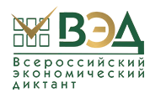
Дополнительная информация
Информация о повышении финансовой грамотности
населения Курской области
Для реализации новых проектов в области повышения финансовой грамотности на территории Курской области в 2021 году были внесены изменения в Региональную программу «Повышение уровня финансовой грамотности населения Курской области на 2018-2023 годы» в части включения новых соисполнителей и участников программы для дальнейшего увеличения проводимых мероприятий и расширения информационного охвата.
С 2021 года проводится активная работа по повышению финансовой культуры населения с помощью социальной сети ВКонтакте. На данной цифровой платформе публикуются новостные статьи, экспертные мнения с привлечением спикеров из различных ведомственных структур, ведется рубрика «Финансовый словарь».
На территории Курской области осуществляются мероприятия по повышению уровня финансовой грамотности, нацеленные на разные категории граждан. На платформах АНО «Центр компетенций в агропромышленном комплексе Курской области» и «Мой бизнес» организована работа по финансовому просвещению субъектов малого и среднего предпринимательства в части оказания информационно-консультационных услуг по вопросам получения средств государственной поддержки, существующим видам бюджетного и налогового законодательства, а также проведения обучающих семинаров. В 32 филиалах АУ КО «МФЦ» размещены информационные видеоматериалы, направленные на повышение финансовой грамотности населения.
С 2020 года на территории Курской области в образовательных организациях внедрены дополнительные образовательные программы, связанные с изучением финансовой культуры. По итогам работы на сегодняшний день доля профессиональных образовательных организаций, включивших в свои программы элементы из области финансовой грамотности, составляет 73_%, а доля образовательных организаций – 92_%. Общая численность педагогических работников и работников органов управления финансовой сферы, освоивших дополнительные программы повышения квалификации по тематике финансовой грамотности за 2020 и 2021 годы, составила 1915 человек. В этот же период 65 человек стали консультантами финансовой сферы.
Также в регионе в 2020 и 2021 годах реализуются следующие проекты: Всероссийский чемпионат школьников по финансовой грамотности, Всероссийский экономический диктант, Кубок Курской области по финансовым боям Всероссийского чемпионата по финансовой грамотности, Всероссийский онлайн-зачет по финансовой грамотности, онлайн-уроки финансовой грамотности от Банка России, «Финансовая грамотность от школьного до «серебряного» возраста», реализуемая региональным центром «серебряного» волонтерства Курской области, PensionFG – мероприятие, направленное на повышение финансовой грамотности лиц пенсионного возраста, мероприятие «Поговорим о финансах» в рамках декады Дня пожилого человека в 2021 году, акция «Троллейбус финансовой грамотности», финансовые мероприятия Всероссийской олимпиады по финансовой грамотности ФИНАТЛОН для старшеклассников, конкурс «День рубля».
На базе Ресурсного центра добровольчества Курской области был создан и действует волонтерский корпус финансового просвещения населения, в котором насчитывается более 350 волонтеров. Ежегодно на территории региона на постоянной основе проводится более 20 мероприятий.
Работа по осуществлению финансового волонтерства ведется совместно с Отделением по Курской области Главного управления Центрального банка Российской Федерации по Центральному федеральному округу. Ежегодно проходит Форум волонтеров финансового просвещения Курской области.
В числе основных проектов добровольческих организаций и Отделения Курск Банка России по финансовой грамотности можно выделить молодежный проект «Киберпатруль». Проект направлен на решение проблем информационной безопасности детей и молодежи в информационно-телекоммуникационной сети «Интернет» посредством мониторинга незаконного контента.
Отчет об исполнении бюджета Курской области за 2021 год
18

Slide 19
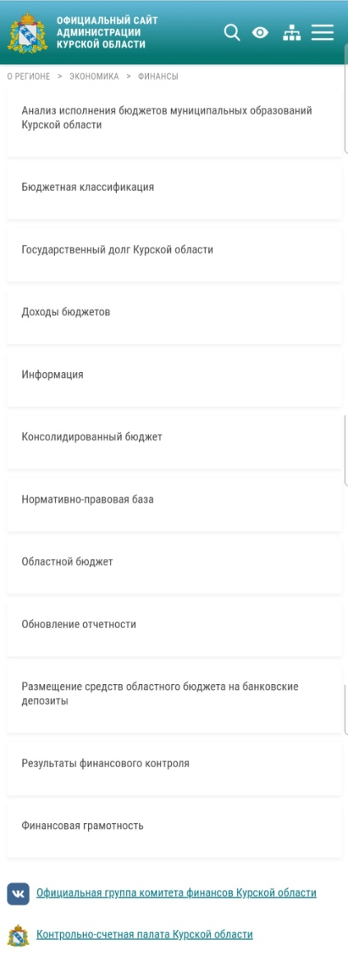

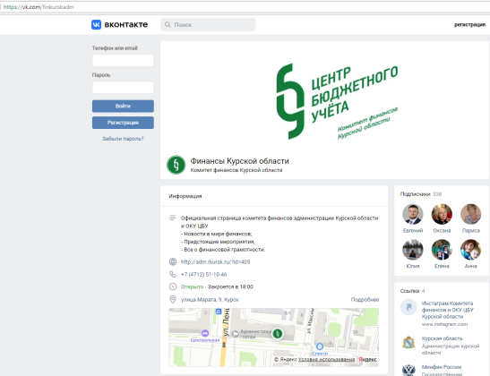

Дополнительная информация
Информация о бюджете
в социальных сетях
Контактная информация
для взаимодействия с гражданами
305000, г. Курск, ул. Марата, 9
Комитет финансов Курской области
тел.: (4712)51-10-46
факс: (4712)51-38-74, (4712)51-09-04
Е-mail: kfin46@rkursk.ru
График работы:
понедельник – пятница: с 9:00 до 18:00
перерыв с 13:00 до 14:00
суббота, воскресенье – выходные дни
График личного приема граждан
должностными лицами
комитета финансов Курской области:
ежедневно с 10:00 до 13:00
(кроме субботы, воскресенья и
праздничных дней)
Отчет об исполнении бюджета Курской области за 2021 год
19

